Slide 1
第七章 消息中间件
中间件技术基础和Java实践 Middleware Technology
李 会 格
E-mail: 1034434100@qq.com

Slide 2
大纲
消息中间件概述
消息中间件的概念
消息中间件的发展历史
消息中间件产品和使用场景
消息中间件的架构和协议
JAVA消息中间件JMS
消息驱动的Bean
小结

Slide 3
消息中间件的概念
消息中间件（Message Oriented Middleware）是在分布式系统中完成消息的发送和接收的基础软件。
分布式应用程序之间的通信接口由消息中间件提供，消息中间件支持与保障分布式应用程序之间同步或异步的收发消息。

Slide 4
消息中间件的概念
消息中间件的通信方式
消息中间件采用异步的通信方式，发送方在发送消息时不必知道接收方的状态，更无需等待接收方的回复。
接收方在收到消息时也不必知道发送方的目前状态，更无需进行同步的消息处理。
消息的收发双方完全是松耦合的，通信是非阻塞的；收发双方彼此不知道对方的存在，也不受对方影响。
消息发送者可以将消息间接传给多个接收者，大大提高了程序的性能、可扩展性及健壮性。

Slide 5
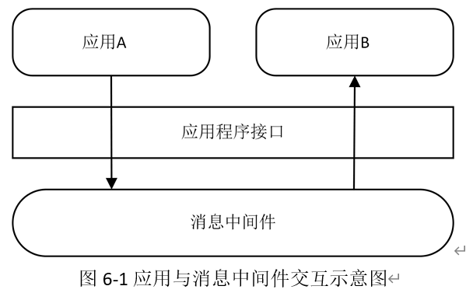
消息中间件的概念

Slide 6
大纲
消息中间件概述
消息中间件的概念
消息中间件的发展历史
消息中间件产品和使用场景
消息中间件的架构和协议
JAVA消息中间件JMS
消息驱动的Bean
小结

Slide 7
消息中间件的发展历史
80年代后期，IBM推出了消息中间件产品MQSeries
90年代，OMG制定了公共对象服务标准（COSS），其中对消息服务进行了规范。
90年代末期，消息中间件开始向发布/订阅架构转变，并成为企业应用集成中间件的一种核心机制
进入21世纪，由于J2EE技术的广泛应用，J2EE的消息服务规范JMS（Java Message Service）得到消息中间件厂商的广泛采纳，并逐渐成为消息中间件的事实标准
W3C组织定义了Web服务的可靠消息传送规范（WS-Reliable Messaging）

Slide 8
大纲
消息中间件概述
消息中间件产品和使用场景
消息中间件的架构和协议
JAVA消息中间件JMS
消息驱动的Bean
小结

Slide 9
消息中间件的产品
IBM MQSeries
WebLogic
SonicMQ
Active MQ
OpenJMS
RocketMQ
RabbitMQ
Kafka
ZeroMQ
Redis

Slide 10
消息中间件的使用场景
代理化、服务化、流程化、平台化是目前消息中间件发展的主要趋势。
代理化是指消息中间件体系架构逐渐向消息代理架构靠拢；
服务化是指消息中间件在应用高端支持面向服务的体系架构；
流程化是指消息中间件在应用形态上逐渐与业务流程管理机制相融合，成为企业应用集成中间件的一个核心组成部件；
平台化是指围绕消息处理，各种应用开发和管理工具与消息中间件有机结合在一起，为分布式应用的消息处理提供一个有机的统一平台。

Slide 11
消息中间件的使用场景
消息中间件的使用场景：
1）异步通信
消息队列提供了异步处理机制，允许用户把一个消息放入队列，但并不立即处理它。
2）解耦合
通过消息系统在处理过程中间插入了一个隐含的、基于数据的接口层
当应用发生变化时，可以独立的扩展或修改两边的处理过程，以此来降低工程间的强依赖程度
3）增加冗余
消息队列把数据进行持久化直到它们已经被完全处理，通过这一方式规避了数据丢失风险。

Slide 12
消息中间件的使用场景
4）增强扩展性
因为消息队列解耦了处理过程，所以增大消息入队和处理的频率是很容易的，只要另外增加处理过程即可。
5）过载保护
使用消息队列能够使关键组件顶住突发的访问压力，而不会因为突发的超负荷的请求而完全崩溃。
6）增强可恢复性
消息队列降低了进程间的耦合度，所以即使一个处理消息的进程挂掉，加入队列中的消息仍然可以在系统恢复后被处理
7）顺序保证
大部分消息队列本来就是排序的，并且能保证数据会按照特定的顺序来处理。

Slide 13
消息中间件的使用场景
8）缓冲
消息队列通过一个缓冲层来帮助任务最高效率的执行，该缓冲有助于控制和优化数据流经过系统的速度，以调节系统响应时间。
9）数据流处理
针对数据流进行实时或批量采集汇总，然后进行大数据分析是当前互联网的必备技术，通过消息队列完成此类数据收集是最好的选择。

Slide 14
大纲
消息中间件概述
消息中间件产品和使用场景
消息中间件的架构和协议
点对点和消息代理结构
消息中间件的要素
消息中间件常用协议
JAVA消息中间件JMS
消息驱动的Bean
小结

Slide 15
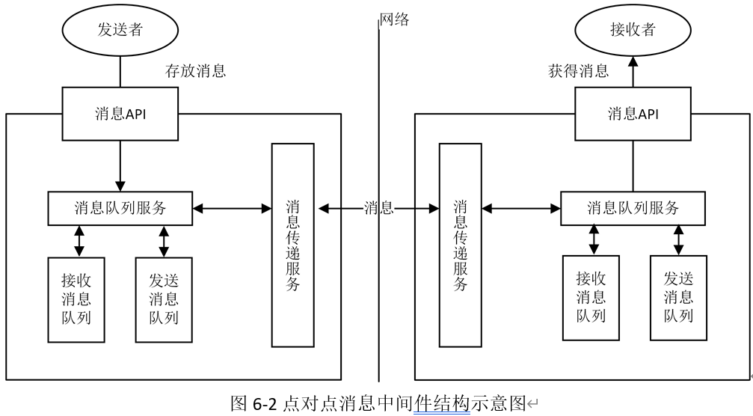
点对点和消息代理结构
传统的点对点消息中间件通常由消息队列服务、消息传递服务、消息队列和消息应用程序接口API组成

Slide 16
点对点和消息代理结构
点对点消息发送的基本流程：
1）消息发送者调用发送消息的API函数，将需要发送的消息经消息队列服务存储到发送消息队列中；
2）通过双方消息传递服务之间的交互，消息队列服务将需要发送的消息从发送队列取出，并送到接收方；
3）接收方的消息队列服务将接收到的消息存放到接收消息队列中；
4）消息接收者调用接收消息的API函数，同样经过消息队列服务，将需要的消息从接收队列中取出，并进行处理。
5）消息在发送或接收成功后，消息队列服务将对相应的消息队列进行管理。

Slide 17
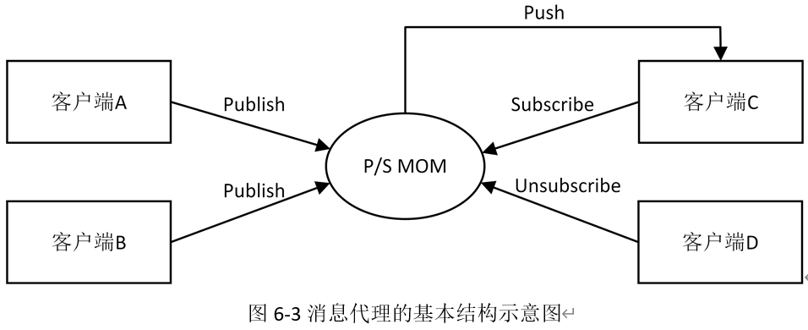
点对点和消息代理结构
在基于消息代理的分布式应用系统中，消息的发送方称为发布者（publisher），消息的接收方称为订阅者（subscriber），不同的消息通过不同的主题进行区分。发布者和订阅者之间通过消息代理进行关联

Slide 18
点对点和消息代理结构
消息代理的工作流程
1）消息发布者和订阅者分别同消息代理进行通信。消息发布者将包含主题的消息发布到消息代理；消息订阅者向消息代理订阅自己感兴趣的主题。
2）消息代理对双方的主题进行匹配后，不断将订阅者感兴趣的消息推(Push)给订阅者，直到订阅者向消息代理发出取消订阅的消息。

Slide 19
点对点和消息代理结构
消息代理实现了发布者和订阅者的解耦：
时间解耦: 发布方和订阅方无需同时在线就能够进行消息传输，消息中间件通过存储转发提供了这种异步传输的能力；
空间解耦: 发布方和订阅方都无需知道对方的物理地址、端口，甚至无需知道对方的逻辑名字和个数；
流程解耦: 发布方和订阅方在发送和接收数据时并不阻塞各自的控制流程。

Slide 20
大纲
消息中间件概述
消息中间件产品和使用场景
消息中间件的架构和协议
点对点消息代理结构
消息中间件的要素
消息中间件常用协议
JAVA消息中间件JMS
消息驱动的Bean
小结

Slide 21
消息中间件的要素
无论是点对点消息中间件还是消息代理，消息中间件的体系结构都是非常清晰简单的。
但由于分布式应用及其环境的多样性和复杂性，导致了消息中间件的复杂性:
跨平台、跨语言
存储转发或消息路由
消息传输的安全性、事务性、时限等质量要求
持久存储能力
消息的表示
消息队列
消息路由
消息QoS机制
消息中间件要素

Slide 22
消息中间件的要素
消息的表示
消息头：用于描述消息发送者和接收者的地址或消息主题，以及消息的服务质量要求，例如，消息传输的时限、优先级、安全属性等；
消息体：用于描述消息中具体携带的信息内容。
目前多采用XML作为消息表示的格式。

Slide 23
消息中间件的要素
消息队列
为了有效控制消息收发过程而在消息中间件中内置的存储消息的数据结构。
由于消息多采用先进先出的控制方式，通常采用队列作为消息的存储结构。
队列的分类：
消息的内容：发送队列、接收队列、死信队列
消息发送的质量：优先队列、普通队列。
队列存储介质：持久消息队列、内存队列和高速缓存队列。

Slide 24
消息中间件的要素
按队列存储介质的队列分类
持久消息队列：基于数据库或文件系统，提供消息持久存储功能，同时又具有最小的内存开销，适合于消息需要可靠传输的应用环境。
内存队列：基于内存的消息队列。不提供消息持久功能，完全基于内存来进行消息的缓存和分发。适合对性能要求非常苛刻，但是消息无需可靠持久的应用环境。
高速缓存队列：基于数据库和内存Cache。提供可靠持久功能，同时又使用内存作为Cache，具有最大的资源开销，同时又具有很高的性能。适合于大部分应用场合。

Slide 25
消息中间件的要素
消息路由
消息路由借用了IP层的路由和路由器中的路由的概念
不同之处在于：消息路由属于应用层的概念，它是为了保证应用之间的消息交换处于可控的状态而设计的软件功能模块，其机制是按照消息路由规则将消息从发送者传送到目标应用，并提供消息流量控制功能。
消息路由有时也称为“流量控制”、“基于内容的路由”、“智能路由”。

Slide 26
消息中间件的要素
消息QoS机制
服务质量(Quality of Service，简称QoS)是指与用户对服务满意程度相关的各种性能效果。
消息QoS机制是指消息中间件提供的消息传送过程中在性能、安全、可靠性等方面的各种非功能型需求约束。
特性：可靠性、事务性、安全性、优先级、时间约束、队列管理

Slide 27
大纲
消息中间件概述
消息中间件产品和使用场景
消息中间件的架构和协议
点对点消息代理结构
消息中间件的要素
消息中间件常用协议
JAVA消息中间件JMS
消息驱动的Bean
小结

Slide 28
中间件常用协议
AMQP协议
AMQP（Advanced Message Queuing Protocol，高级消息队列协议）是一个提供统一消息服务的应用层标准高级消息队列协议，是应用层协议的一个开放标准，为面向消息的中间件设计的。
基于此协议的客户端与消息中间件可传递消息，并不受客户端/中间件不同产品，不同开发语言等条件的限制。
该协议具有可靠、通用的优点。

Slide 29
中间件常用协议
MQTT协议
MQTT（Message Queuing Telemetry Transport，消息队列遥测传输）是IBM开发的一个即时通讯协议，有可能成为物联网的重要组成部分。
该协议支持所有平台，几乎可以把所有联网物品和外部连接起来，被用来当做传感器和致动器的通信协议。
该协议具有格式简洁、占用带宽小等特点，适用于移动端通信及嵌入式系统。

Slide 30
中间件常用协议
STOMP协议
STOMP（Streaming Text Orientated Message Protocol，流文本定向消息协议）是一种为MOM（Message Oriented Middleware，面向消息的中间件）设计的简单文本协议。
STOMP提供一个可互操作的连接格式，允许客户端与任意STOMP消息代理（Broker）进行交互。
由于协议简单且易于实现，几乎所有的编程语言都有 STOMP 的客户端实现。但是它在消息大小和处理速度方面并无优势。

Slide 31
中间件常用协议
XMPP协议
XMPP（Extensible Messaging and Presence Protocol，可扩展消息处理现场协议）是基于可扩展标记语言（XML）的协议，多用于即时消息（IM）以及在线现场探测。
适用于服务器之间的准即时操作。
核心是基于XML流传输，这个协议可能最终允许因特网用户向因特网上的其他任何人发送即时消息，即使其操作系统和浏览器不同。
该协议具有通用公开、兼容性强、可扩展、安全性高等特点，但XML编码格式占用带宽大。

Slide 32
中间件常用协议
其他自定义协议
有些特殊框架（如：redis、kafka、zeroMq等）根据自身需要未严格遵循MQ规范，而是基于TCP/IP自行封装了一套协议，通过网络socket接口进行传输，实现了MQ的功能。

Slide 33
大纲
消息中间件概述
消息中间件产品和使用场景
消息中间件的架构和协议
JAVA消息中间件JMS
JMS简介
JMS架构
JMS编程示例
消息驱动的Bean
小结

Slide 34
JMS简介
JMS即Java消息服务（Java Message Service）, 是Java平台上有关面向消息中间件(MOM)的技术规范
便于消息系统中的Java应用程序进行消息交换,并且通过提供标准的产生、发送、接收消息的接口简化企业应用的开发。
JMS 通过 MOM 产品为 Java 程序提供了一个发送和接收消息的标准的、便利的方法。用 JMS 编写的程序可以在任何实现 JMS 标准的 MOM 上运行。

Slide 35
JMS简介
JMS 1.0版本于1998年推出，支持消息中间件的两种传递模式：点到点模式和代理（发布-订阅）模式。
JMS 1.1版本提供了单一的一组接口，允许客户机可以在两个模式中发送和接收消息。

Slide 36
大纲
消息中间件概述
消息中间件产品和使用场景
消息中间件的架构和协议
JAVA消息中间件JMS
JMS简介
JMS架构
JMS编程示例
消息驱动的Bean
小结

Slide 37
JMS架构
为了发送或接收消息，JMS 客户端必须首先连接到 JMS 消息服务器（通常称为代理）。该连接打开了客户端和代理之间的通信通道。
接下来，客户端必须建立一个会话来创建、生成和使用消息。可以将会话视为定义客户端和代理之间特定对话的消息流。
客户端本身是消息生产者和/或消息消费者，消息生产者将消息发送到代理管理的目的地。

Slide 38
JMS架构
消息的分类
一条JMS Message由三个部分组成：头（header），属性（property）和主体（body）。
消息有下面几种类型，他们都是派生自 Message 接口
StreamMessage：一种主体中包含 Java 基元值流的消息。其填充和读取均按顺序进行。
MapMessage：一种主体中包含一组名-值对的消息。没有定义条目顺序。
TextMessage：一种主体中包含 Java 字符串的消息（例如，XML 消息）。
ObjectMessage：一种主体中包含序列化 Java 对象的消息。
BytesMessage：一种主体中包含连续字节流的消息

Slide 39
JMS架构
JMS模型
JMS 支持两种消息传递模型：
点对点（point-to-point，简称 PTP）
发布/订阅（publish/subscribe，简称 pub/sub）
两种模型相似但有如下区别
PTP消息传递模型规定了一条消息只能传递给一个接收方。用javax.jms.Queue表示。
Pub/sub消息传递模型允许一条消息传递给多个接收方。用javax.jms.Topic表示。
这两种模型都通过扩展公用基类来实现
javax.jms.Queue 和javax.jms.Topic 都扩展自javax.jms.Destination 类。

Slide 40
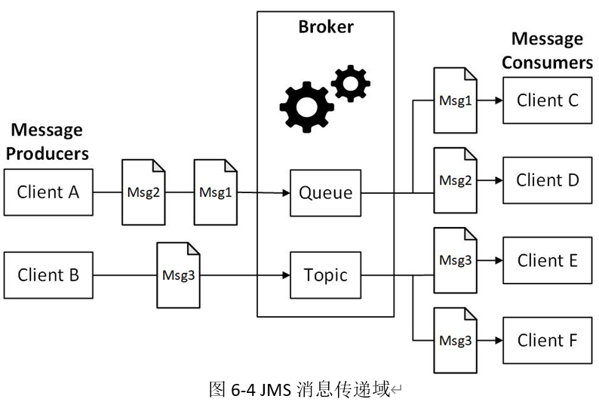
JMS架构
JMS客户端应用程序可以使用两种消息传递模式（或域）来发送和接收消息

Slide 41
JMS架构
传递消息方式
JMS现在有两种传递消息的方式.
标记为NON_PERSISTENT的消息最多投递一次
标记为PERSISTENT的消息将使用暂存后再转送的机理投递
如果一个JMS服务离线，那么持久性消息不会丢失但是得等到这个服务恢复联机时才会被传递。
JMS定义了从0到9的优先级路线级别，0是最低的优先级而9则是最高的。
更特殊的是0到4是正常优先级的变化幅度，而5到9是加快的优先级的变化幅度。

Slide 42
JMS架构
例子
topicPublisher.publish(message, DeliveryMode.PERSISTENT, 8, 10000);或queueSender.send(message,DeliveryMode.PERSISTENT, 8, 10000);这个代码片断，有两种消息模型。
映射递送方式是持久的，优先级为加快型，生存周期是10000 （以毫秒度量）。
如果生存周期设置为零，则消息将永远不会过期。当消息需要时间限制，超过限制将使其无效时，设置生存周期是有用的。

Slide 43
大纲
消息中间件概述
消息中间件产品和使用场景
消息中间件的架构和协议
JAVA消息中间件JMS
JMS简介
JMS架构
JMS编程示例
消息驱动的Bean
小结

Slide 44
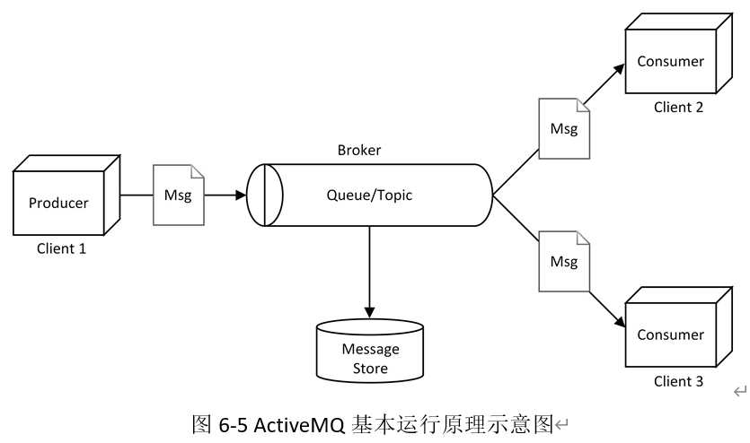
JMS编程示例
该示例使用ActiveMQ来作为消息中间件，ActiveMQ基本运行原理如图6-5所示

Slide 45
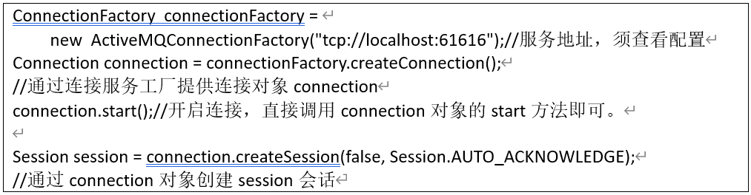
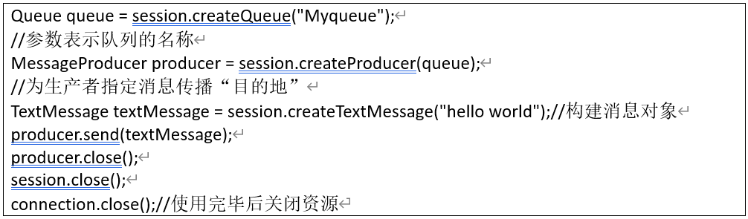
JMS编程示例
主要代码
生产者代码

Slide 46
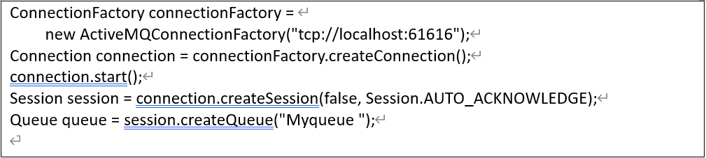
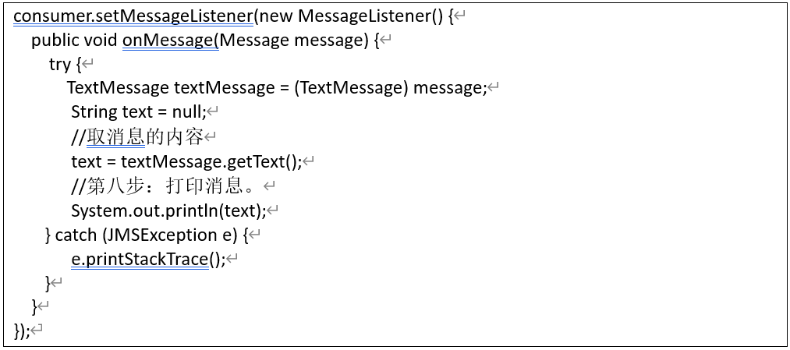
JMS编程示例
主要代码
消费者代码

Slide 47
JMS编程示例
JMS接口介绍
JMS消息由以下几部分组成：消息头，属性，消息体
消息头（header）：JMS消息头包含了许多字段，它们是消息发送后由JMS提供者或消息发送者产生，用来表示消息、设置优先权和失效时间等等，并且为消息确定路由。
属性（property）：由消息发送者产生，用来添加删除消息头以外的附加信息。
消息体（body）：由消息发送者产生，JMS中定义了5种消息体：ByteMessage、MapMessage、ObjectMessage、StreamMessage和TextMessage。

Slide 48
JMS编程示例
JMS接口介绍
JMS接口：
ConnectionFactory：连接工厂，JMS用它创建连接，是创建Connection对象的工厂。
Connection：JMS客户端到JMS Provider的连接；表示在客户端和JMS系统之间建立的连接（对TCP/IP socket的包装）。
Destination：消息生产者的消息发送目标或者说消息消费者的消息来源。
Session：操作消息的接口，可以通过session创建生产者、消费者、消息。
JMSProducer：用来发送消息的对象

Slide 49
JMS编程示例
JMS接口介绍
JMS接口：
JMSConsumer：用于接收被发送到Destination的消息。
MessageListener：消息监听器。如果注册了消息监听器，一旦消息到达，将自动调用监听器的onMessage方法。

Slide 50
JMS编程示例
JMS接口介绍
一个JMS应用是通常是几个JMS 客户端交换消息，开发JMS客户端应用由以下几步构成：
用JNDI得到ConnectionFactory对象；
用JNDI得到目标队列或主题对象，即Destination对象；
用ConnectionFactory创建Connection 对象；
用Connection对象创建一个或多个JMS Session；
用Session和Destination创建MessageProducer和MessageConsumer；
通知Connection 开始传递消息。

Slide 51
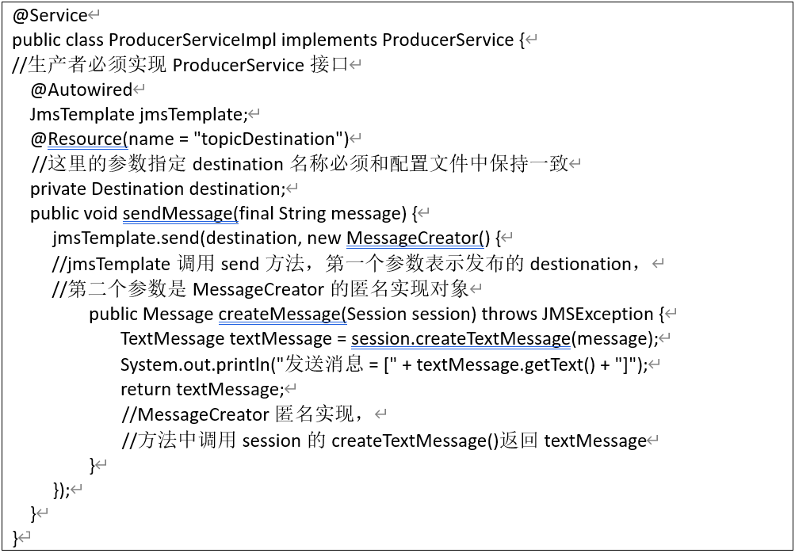
JMS编程示例
消息生产和消费
消息生产者服务实现的代码

Slide 52
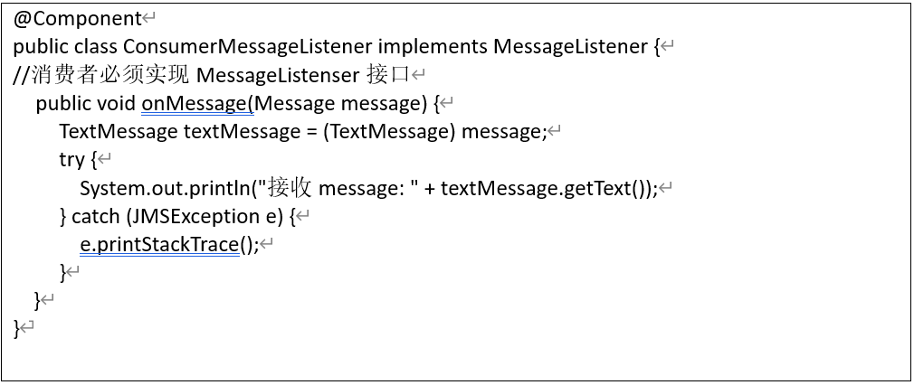
JMS编程示例
消息生产和消费
消息消费者的代码

Slide 53
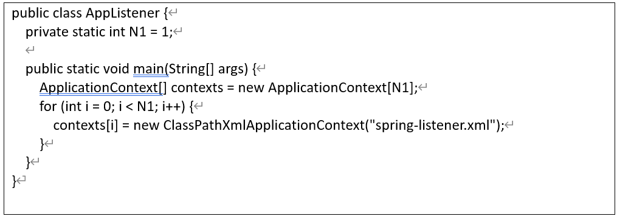
JMS编程示例
消息生产和消费
启动消息消费者的代码

Slide 54
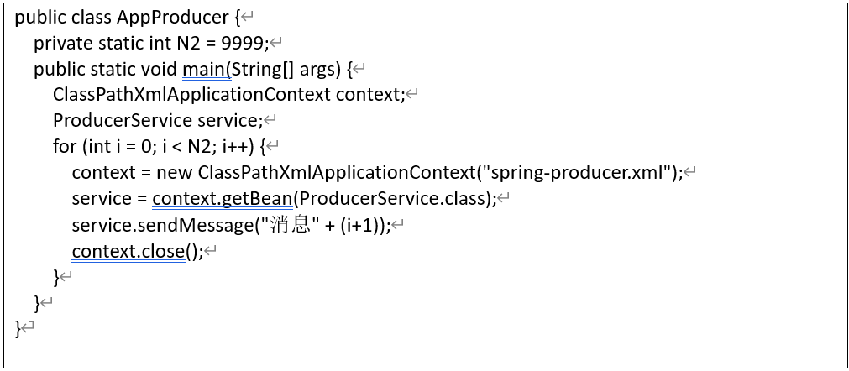
JMS编程示例
消息生产和消费
启动消息生产者的代码

Slide 55
JMS编程示例
异步消息监听
在JMS中，消息的产生和消费是异步的。对于消费来说，JMS的消费者可以通过两种方式来消费消息：
同步：订阅者或接收者调用receive方法来接受消息，receive方法在能够接收到消息之前（或超时之前）将一直阻塞。
异步：订阅者或接收者可以注册为一个消息监听器，当消息到达之后，系统自动调用监听器的onMessage方法。

Slide 56
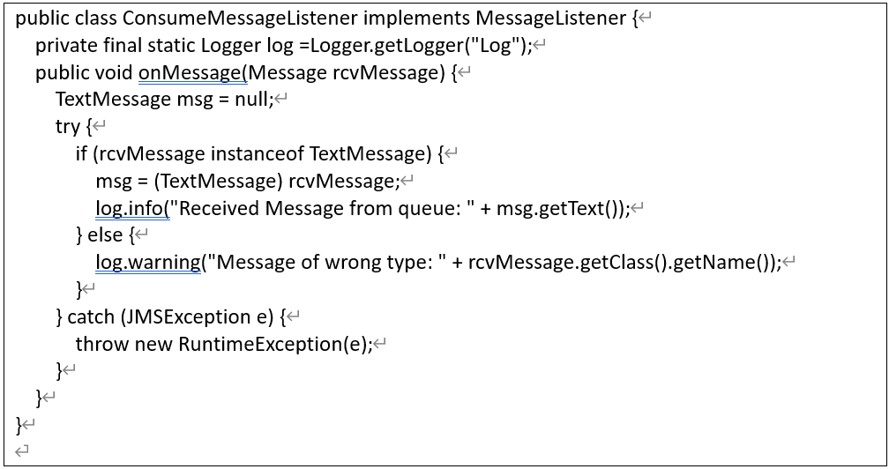
JMS编程示例
异步消息监听
对客户端来说，消息驱动Bean（MDB）就是异步消息的消费者。当消息到达之后，由容器负责调用MDB，客户端发送消息到destination，MDB作为一个MessageListener接收消息。

Slide 57
JMS编程示例
异步消息监听
一般而言，异步消息消费者的执行和伸缩性都优于同步消息接收者
异步消息接收者创建的网络流量比较小。
异步消息接收者使用的线程比较少。
对于服务器上运行的应用程序代码，使用异步消息接收者几乎总是最佳选择，尤其是通过消息驱动Bean。

Slide 58
大纲
消息中间件概述
消息中间件产品和使用场景
消息中间件的架构和协议
JAVA消息中间件JMS
JMS简介
JMS架构
JMS编程示例
消息驱动的Bean
小结

Slide 59
消息驱动的Bean
消息驱动的Bean组件 (Message Driven Bean) 是用来转换处理基于消息请求的组件。
MDB负责处理消息，而EJB容器则负责处理服务(事务、安全、资源、并发、消息确认,等等),使bean开发者把精力集中在消息处理的业务逻辑上。
MDB它和无状态Session Bean一样也使用了实例池机制,容器可以为它创建大量的实例,用来并发处理成百上千个JMS消息。

Slide 60
消息驱动的Bean
MDB 通常要实现 MessageListener 接口，该接口定义了 onMessage()方法。
当容器检测到 bean 守候的管道有消息到达时，容器调用 onMessage()方法，将消息作为参数传入 MDB。
onMessage()中决定如何处理该消息：
可以使用注解指定 MDB 监听哪一个目标地址(Destination)。当 MDB 部署时，容器将读取其中的配置信息。

Slide 61
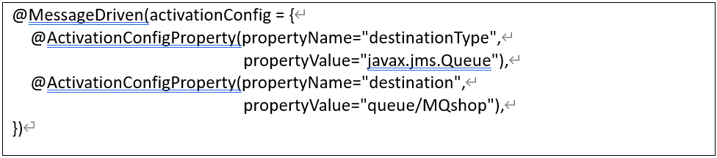
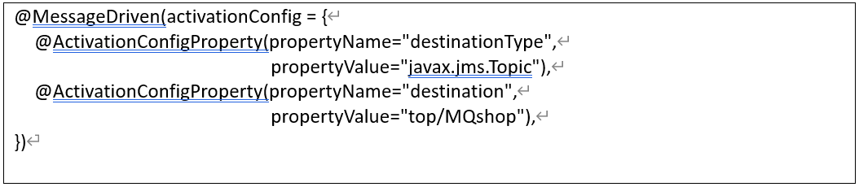
消息驱动的Bean
通过注解可以描述消息驱动的属性相关信息
PTP消息传递模型下的配置
Pub/sub消息传递模型下的配置

Slide 62
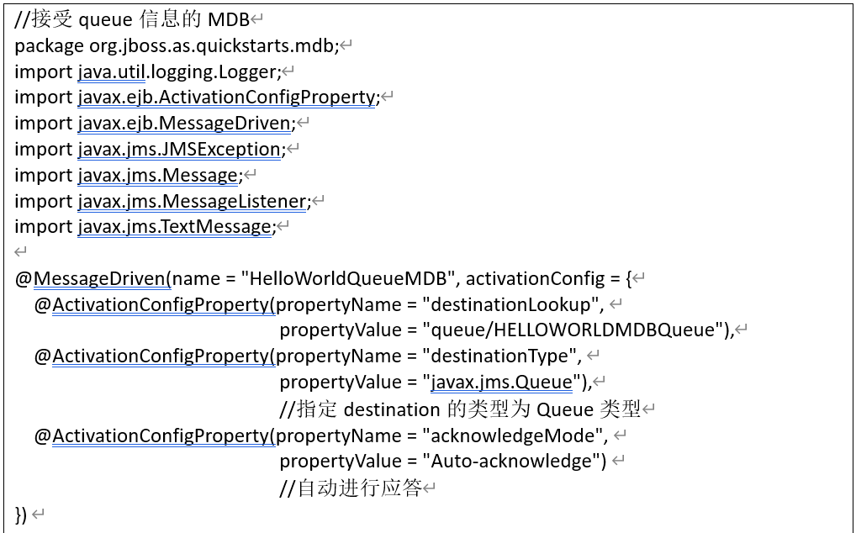
消息驱动的Bean
使用MDB接收消息
以下代码为一个完整的MDB接收消息的例子，使用了两个MDB分别对Queue消息和Topic消息进行监听。

Slide 63
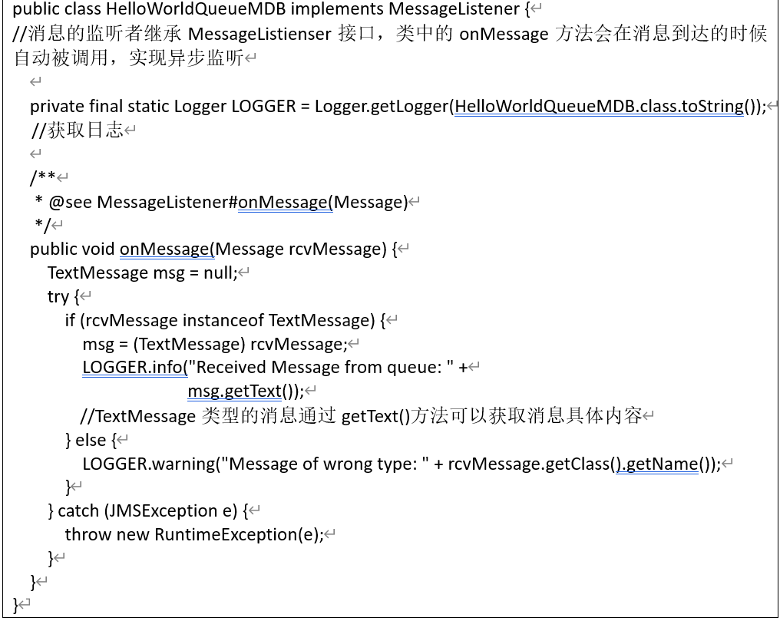
消息驱动的Bean
使用MDB接收消息

Slide 64
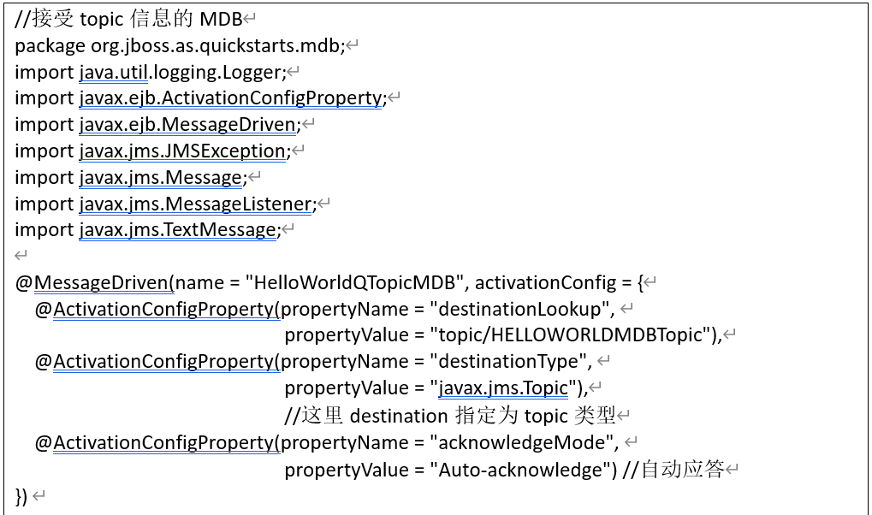
消息驱动的Bean
使用MDB接收消息

Slide 65
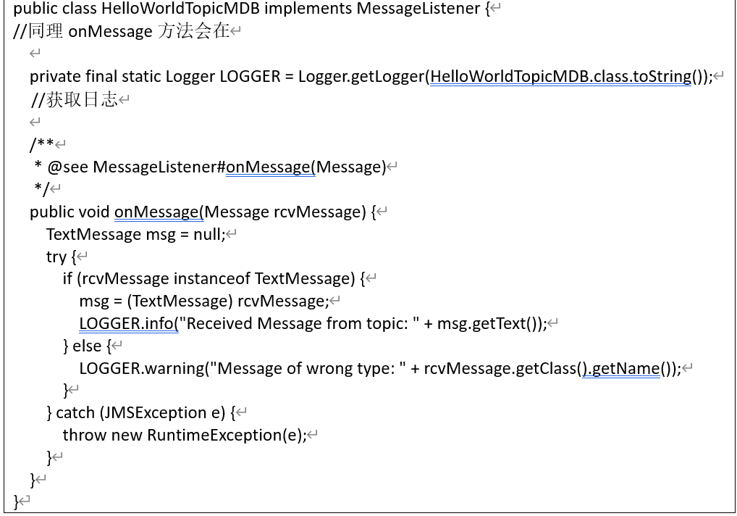
消息驱动的Bean
使用MDB接收消息

Slide 66
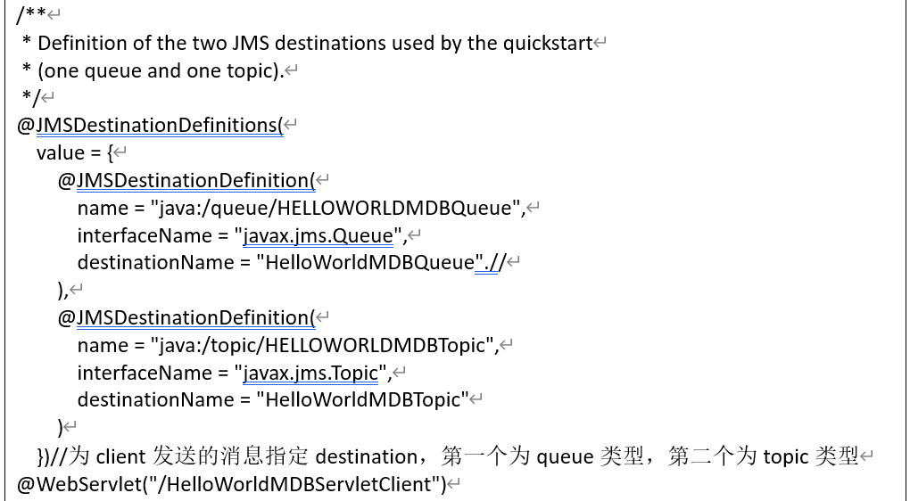
消息驱动的Bean
使用MDB接收消息

Slide 67
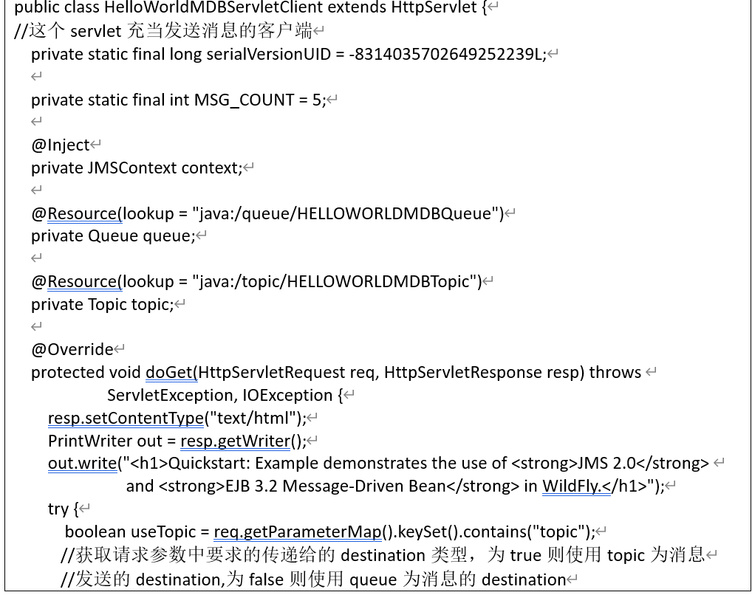
消息驱动的Bean
使用MDB接收消息

Slide 68
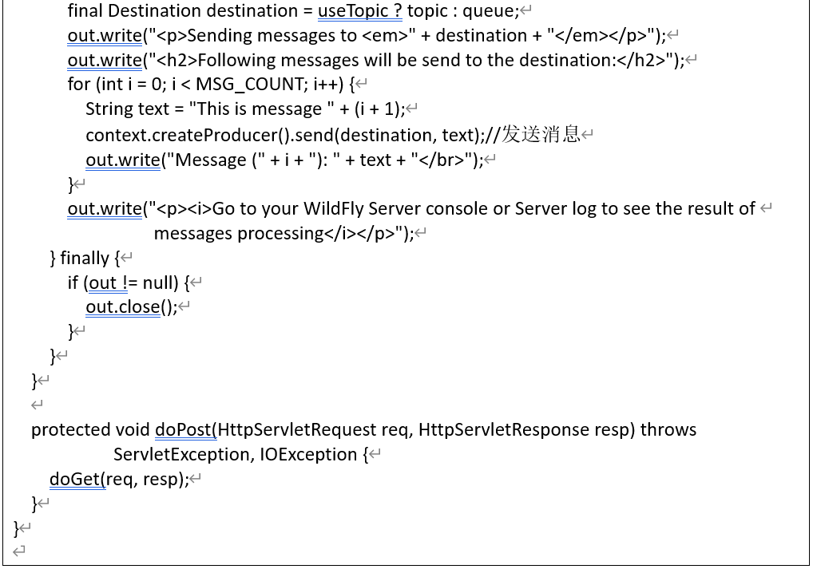
消息驱动的Bean
使用MDB接收消息

Slide 69
消息驱动的Bean
消息选择器
消息选择器（Message Selector）允许MDB选择性地接收来自队列或主题特定的消息。
消息选择器是基于消息属性进行选择的。
消息属性是一种可以被附加于消息之上的头信息，开发人员可以通过它为消息附加一些信息，而这些信息不属于消息正文。
当应用需要增加一种新业务，这种新业务需要在旧的消息格式上增加若干个参数。为了避免影响到其它业务模块，可以增加新的MDB来处理新的业务消息。新的业务消息不会被旧的业务模块所接收。

Slide 70
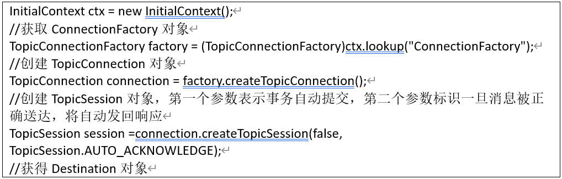
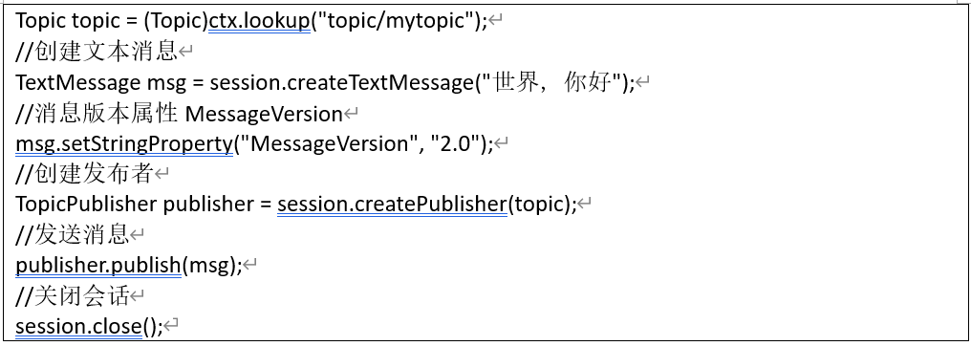
消息驱动的Bean
增加新的MDB来处理新的业务消息示例
1、在消息生产端，自定义一个消息版本属性MessageVersion，把它附加到消息属性里。

Slide 71
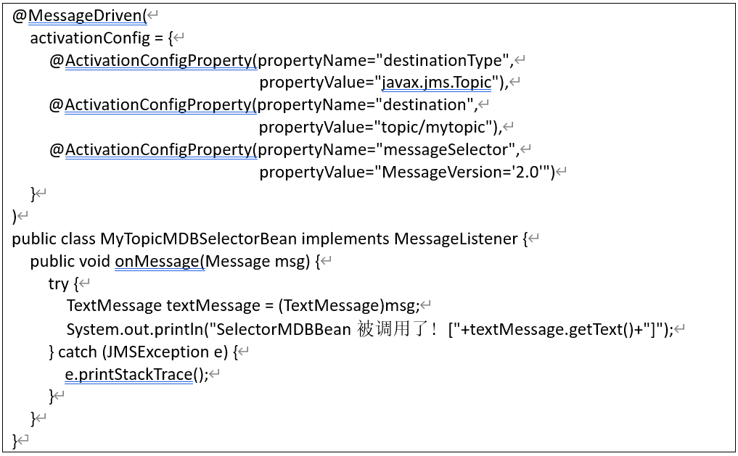
消息驱动的Bean
2、让处理新业务的MDB只接收2.0版本的消息，在@ActivationConfigProperty注释中，使用标准属性messageSelector来声明消息选择器。

Slide 72
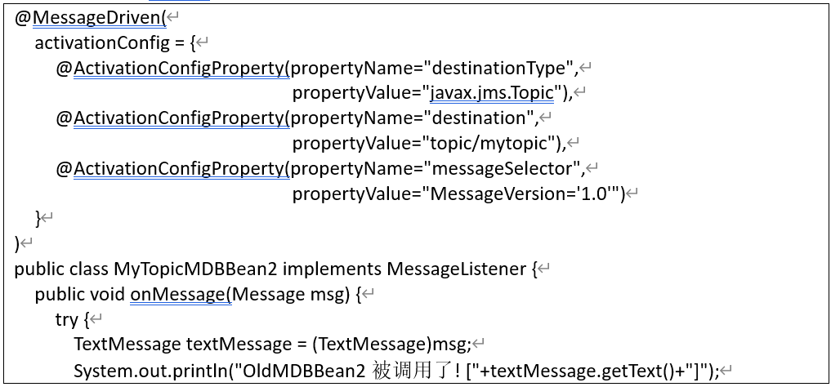
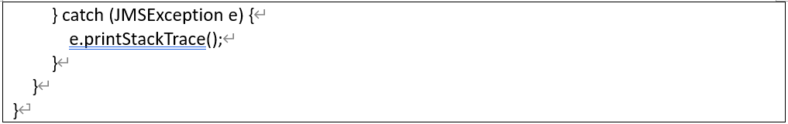
消息驱动的Bean
3、让处理旧业务的MDB只接收1.0版本的消息

Slide 73
本章小结
消息中间件（Message Oriented Middleware）是在分布式系统中完成消息的发送和接收的基础软件。
本章首先介绍了消息中间件的概念和发展历史，然后介绍了中间件的产品和使用场景，详细说明了消息中间件的架构、要素、以及常用的协议。接下来介绍了在Java平台上的消息中间件规范JMS，包括JMS架构和程序接口的介绍，并通过实际编程的例子来帮助读者学习消息中间件的使用。再接着介绍了消息驱动的Bean组件，包括消息的异步处理和消息选择器。

